Slide 1
Creación de página web de telemedicina y consultas médicas para la empresa “Medilink”
Curso : Herramientas Desarrollo
Docente : Milla Flores Jose Luis
Sección: 23280
Integrantes
Antiquera Farfan Ronaldo Isaac
Campos Toribio Liliana Lilibeth
Adrián Ore Luis Francisco

Slide 2
Introducción
La empresa MediLink es una clínica dedicada a brindar servicios de atención médica a sus pacientes. Sin embargo, actualmente enfrenta dificultades en la gestión de sus consultas, porque el registro de estas se realiza de manera manual. Este método provoca varios problemas como la pérdida de información, duplicidad de datos, retrasos en la atención y problemas al momento de realizar un seguimiento a un paciente.

Slide 3
CONTEXTO ACTUAL
En el Perú, el acceso a los servicios de salud sigue evidenciando barreras significativas, especialmente para quienes habitan en zonas rurales y cuentan con menores recursos. Según el Instituto Nacional de Estadística e Informática (INEI, 2025, 23 de junio), durante el primer trimestre de 2025, solamente el 38,1 % de las personas que presentaron algún problema de salud acudieron a un establecimiento en busca de atención. Esto indica que más de seis de cada diez personas optaron por otras modalidades (automedicación, farmacias, terapias alternativas u omisión de atención),

Slide 4
PROBLEMÁTICA
El sistema de salud en el Perú enfrenta un serio desafío de equidad en la atención, que afecta principalmente a la población de bajos recursos y a quienes residen en zonas rurales. De acuerdo con el Instituto Nacional de Estadística e Informática (INEI), en el cuarto trimestre del 2023, solo el 47,0 % de las personas que manifestaron algún problema de salud accedieron a un servicio médico, mientras que el 53,0 % no buscó atención. La diferencia entre ámbitos es notoria: en áreas rurales la cifra fue de apenas 42,5 %, frente al 48,6 % en zonas urbanas, lo cual evidencia una profunda desigualdad territorial (INEI, 2024, párr. 2).

Slide 5
PROBLEMA GENERAL Y ESPECÍFICOS
Problema general
PG: ¿Cómo puede la clínica MediLink desarrollar e implementar una plataforma web moderna y funcional que permita ofrecer consultas y atención médica eficiente en línea?
Problemas específicos
PE1: ¿Qué arquitectura de backend (utilizando tecnologías como Spring Boot) es la más adecuada para asegurar la escalabilidad, el alto rendimiento y el soporte de una alta concurrencia de usuarios en la nueva plataforma de telemedicina?
PE2: ¿Cómo se debe diseñar e integrar un canal de comunicación de telemedicina dedicado (basado en WebRTC) que garantice la calidad de la videollamada y la interacción fluida necesaria para el diagnóstico y el seguimiento médico remoto?
PE3: ¿Qué mecanismos robustos de seguridad digital deben implementarse para mitigar el alto riesgo de vulnerabilidad y asegurar la confidencialidad, integridad y protección de los datos clínicos de los pacientes?

Slide 6
OBJETIVOS GENERALES Y ESPECÍFICOS
Objetivos generales
OG: Desarrollar una plataforma web de telemedicina, que permita realizar consultas médicas en tiempo real, gestionar datos clínicos y garantizar la confidencialidad de la información.
Objetivos específicos
OE1: Implementar una arquitectura web moderna utilizando Spring Boot, Spring Web, optimización del código y automatización de procesos dentro del entorno backend, con el fin de asegurar un sistema escalable.
OE2: Desarrollar el módulo de atención médica en tiempo real implementando WebRTC para videollamadas, y aplicando interfaces dinámicas con HTML, CSS, Java Script, y componentes visuales como Bootstrap, permitiendo la comunicación fluida entre médicos y pacientes.
OE3: Operacionalizar mecanismos robustos de seguridad digital mediante Spring Security, autenticación basada en JWT, validaciones con Hibernate Validator y control de roles y permisos, garantizando la confidencialidad, integridad y protección de los datos clínicos almacenados en la plataforma.

Slide 7
Marco Teórico
Bases teóricas
Teoría de la transformación digital: La transformación digital es definida como la integración de tecnologías digitales para rediseñar procesos, servicios y modelos organizacionales. Según Erik Brynjolfsson y Andrew McAfee (2014), la transformación digital no implica solo automatizar procesos, sino redefinir la forma en que una organización genera valor mediante tecnología. En el proyecto MediLink, esta teoría sustenta la migración de procesos tradicionales de atención médica hacia un ecosistema digital eficiente.
Teoría de la telemedicina:
La telemedicina es definida por la Organización Mundial de la Salud (OMS) como la prestación de servicios sanitarios a distancia mediante tecnologías de información y comunicación.
Esta teoría plantea que la tecnología permite:
Consultas remotas.
Seguimiento clínico.
Diagnóstico oportuno.
Reducción de barreras geográficas.
Continuidad en la atención.

Slide 8
Marco Teórico
Según ISO 27001, la protección de información crítica requiere controles de acceso, autenticación y gestión de riesgos. Para MediLink se plantea aplicar:
Spring Security
JWT
Control de roles
Validaciones de seguridad
Protección de datos clínicos
Esto asegura la confidencialidad e integridad de la información médica para que así no haya ninguna falla en revelación de datos de los usuarios.
Seguridad de la información:
La teoría de seguridad de información se basa en la triada CIA:
Confidencialidad
Integridad
Disponibilidad

Slide 9

INTRODUCCION DE GITHUB
GitHub es una plataforma de desarrollo colaborativo ampliamente utilizada en el mundo de la programación. Fue creada en 2008 y permite a los desarrolladores almacenar, gestionar y compartir su código de manera eficiente a través del sistema de control de versiones llamado Git.
GitHub facilita el trabajo en equipo, ya que múltiples personas pueden colaborar en un mismo proyecto, realizar cambios, revisar contribuciones y mantener un historial detallado de las modificaciones. Además, ofrece herramientas como “pull requests”, “issues” y “forks”, que ayudan a organizar el desarrollo y mejorar la calidad del software.

Slide 10
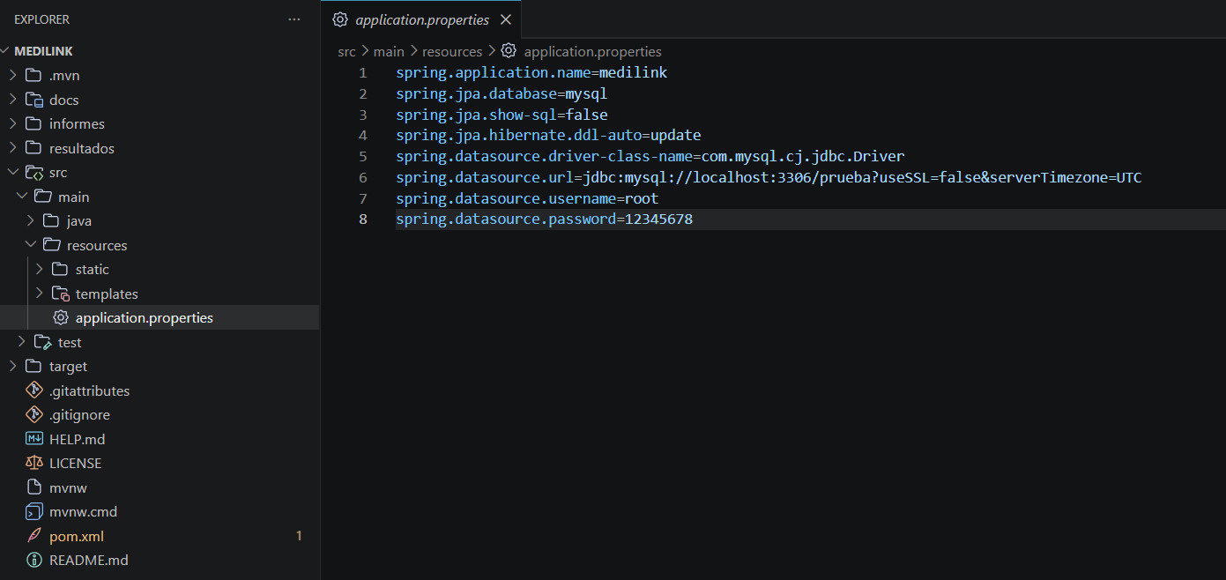
EVIDENCIAS VISUALES
Configuraciones del Mysql

Slide 11
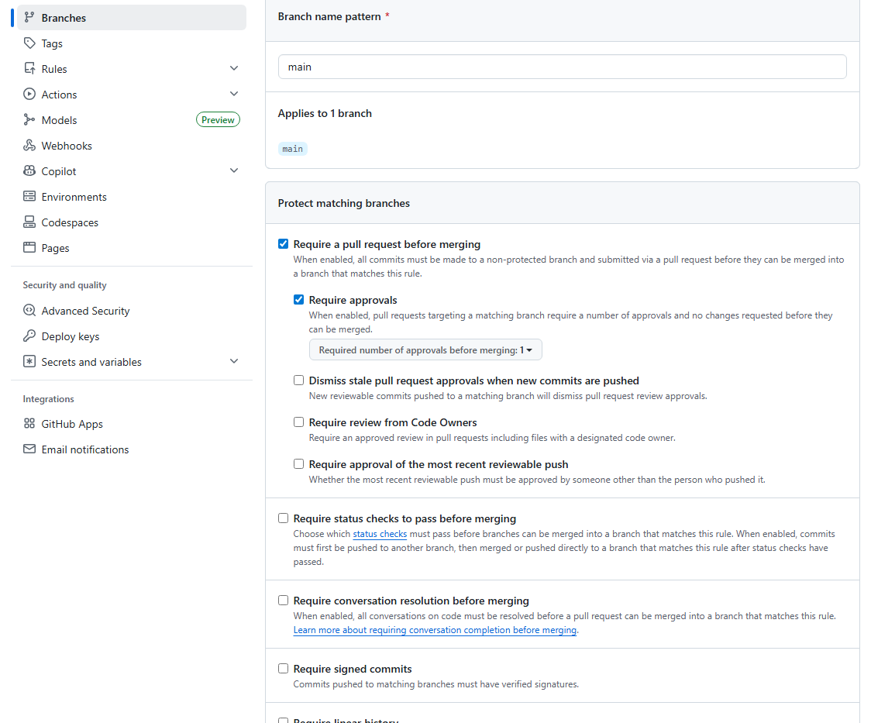
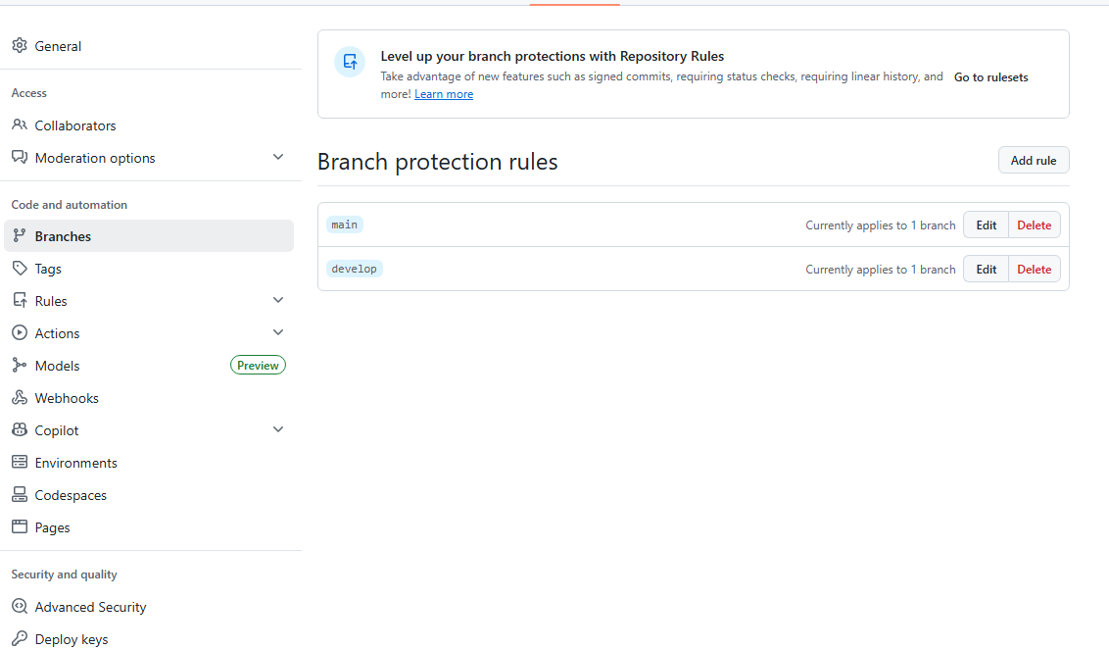
EVIDENCIAS VISUALES
CONFIGURACION DE LA PROTECCION DE RAMAS

Slide 12
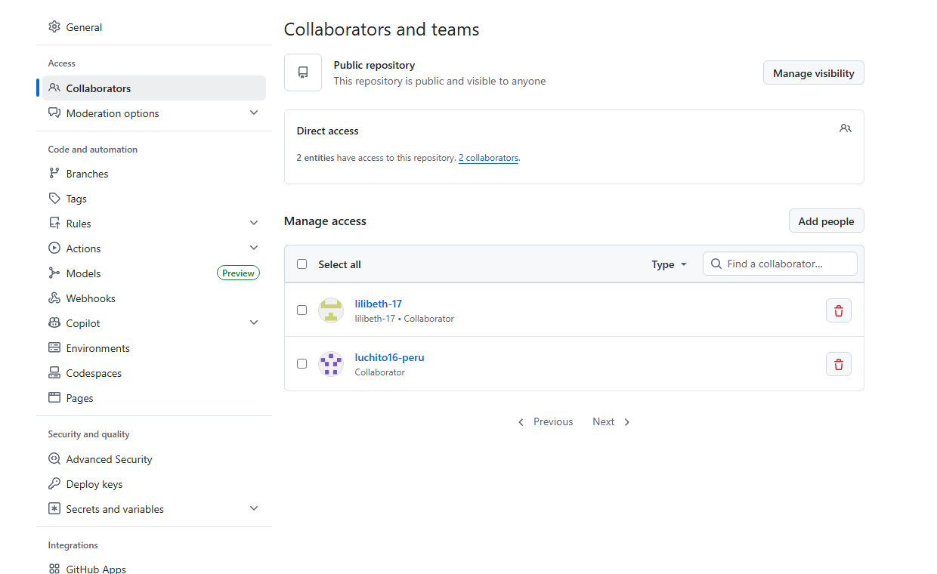
EVIDENCIAS VISUALES
INVITACION DE COLABORADORES AL REPOSITORIO

Slide 13
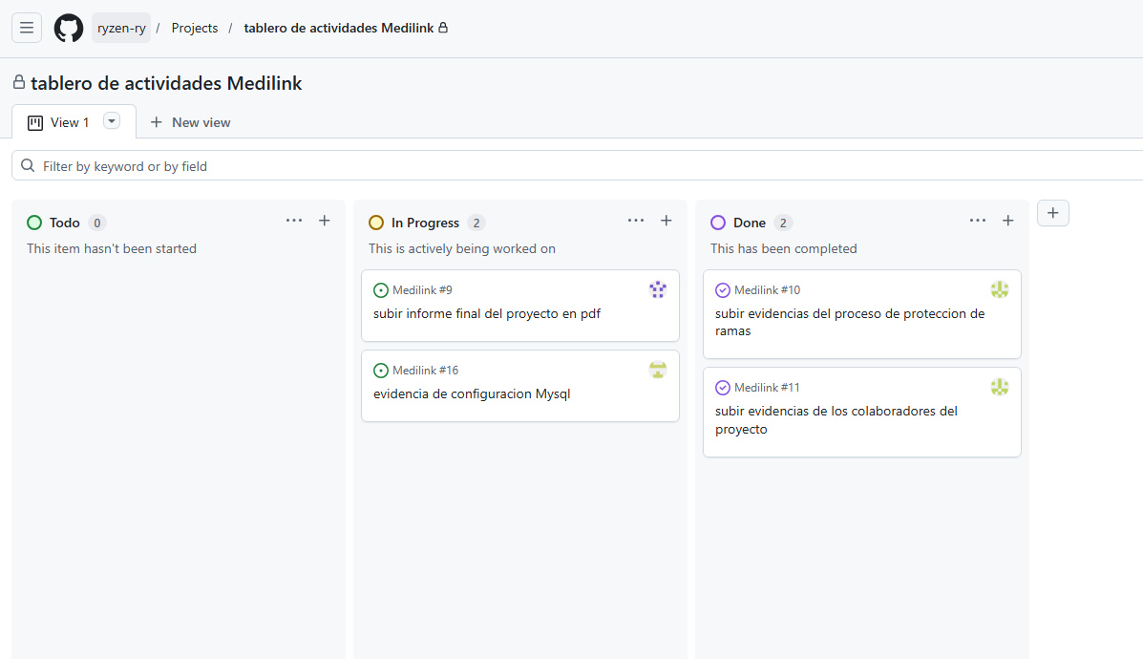
EVIDENCIAS VISUALES
CREACION DE PROJECT KANBAN

Slide 14
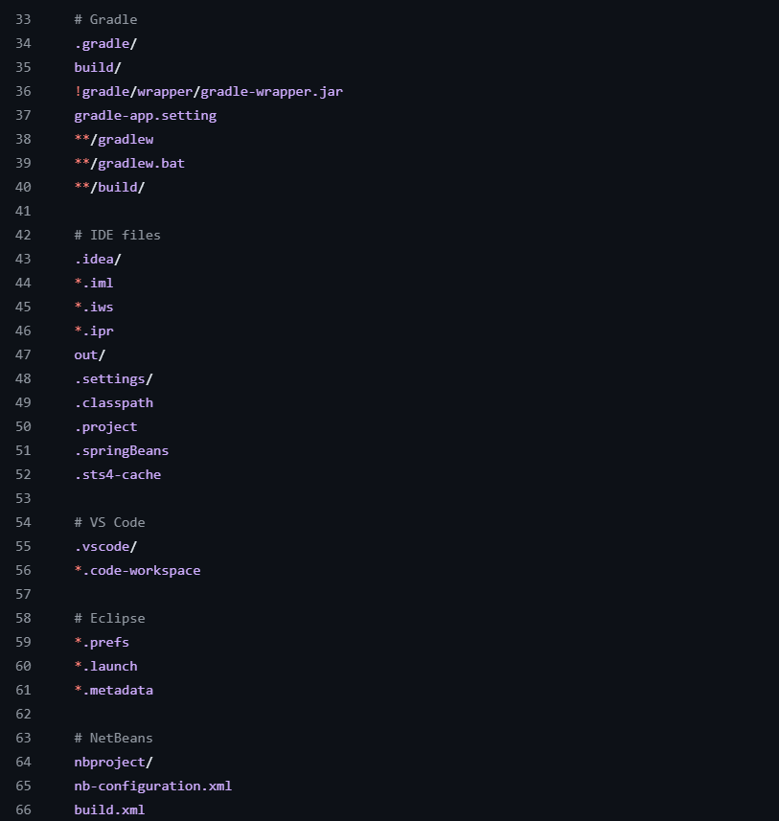
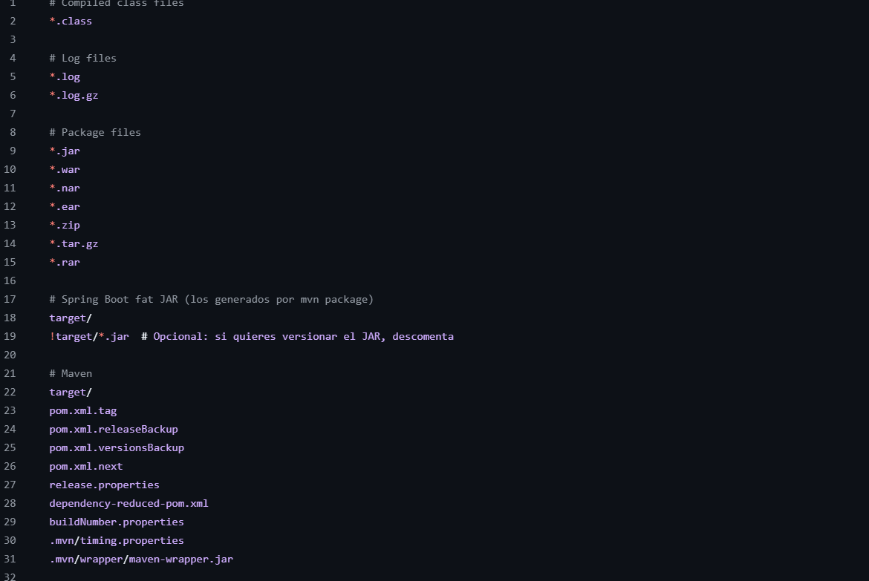
Implementacion de gitignore

